Slide 1

Project Management Prince2
(Projectmanagement 2)
Notes:
Dit is een inleiding op Prince, voor studenten die het nog niet kennen.
Meestal semester 4.
14januari 2008: hamertje als symbool voor EV + snoep-oefening naar voren gehaald.
10 feb 2009: Geen inhoudelijke wijzigingen

Slide 2
Herman Voortman
Sinds 1981 actief in ICT als,
Technicus, projectleider, technisch manager,
logistiek manager, manager systeemontwikkeling,
projectmanager en zelfstandig ondernemer.
In bedrijven van 1 tot 1500 personen
Sinds dec 2009 Docent ITSM/BI/HBOi
Zelfstandig ondernemer.
Prince2 gecertificeerd.

Slide 3
Opbouw
Behandelen alle theorie
Theorie toepassen in oefencasus.
Bedoeld als training van de theorie.
Casus wordt niet beoordeeld.
Methodiek zal veelvuldig gebruikt worden in projecten en afstudeerprojecten.
Theorietoets 40 multiple choice

Slide 4
Studiefocus Prince2 versus PMC
Prince2 => Internationaal erkende methode. Strak georganiseerd door rollen, verantwoordelijkheden, bevoegdheden, standaard procedures en documenten.
Toetsing – schriftelijk.
Projectmatig creëren. Methode waarin optimaal rekening gehouden wordt met de menselijke kant binnen projecten. Specifieke PMC aspecten kunnen toepassen binnen een project. Dit zou zelfs in combinatie met Prince2 kunnen.
Toetsing - assessment

Slide 5
De leerdoelen Prince2
De principes, technieken en kernbegrippen van projectmanagement kennen;
Een gangbare standaard voor projectmanagement praktisch kunnen toepassen;
Een projectorganisatie kunnen opzetten (structuur, rolverdeling, taken);
Processen inrichten voor de beoordeling van de kwaliteit van de projectresultaten;
Op basis van een analyse van behoeften een product breakdown kunnen maken;
Vanuit de gespecificeerde producten een taakstructuur kunnen ontwikkelen;
Binnen de randvoorwaarden tijd, geld en organisatie een nauwkeurige werkplanning kunnen maken.
De voortgang ten opzichte van de planning kunnen bewaken en verantwoorden en te allen tijde de status van het rapport kunnen aangeven;
Binnen de randvoorwaarden (tijd, budget, functionaliteit) resultaatgericht kunnen (bij)sturen.

Slide 6
De student kan de volgende termen uitleggen en correct gebruiken in een mondelinge en schriftelijke rapportage:
• Projectdoel
• Beperkingen
• Uitsluitingen
• Risico’s
• Projectbereik
• Projectachtergrond
• Aannamen
• Project aanpak
• Projectfase
• Detailplanning
• Kosten
• Doorlooptijd
• Planning
• Schatting
• Budget
• Mijlpaal, milestone
•
• Planned value
• Earned value
• Milestone Trend Analyse
• Highlight report
• Exception report
• Duivelsdriehoek
• Stuurgroep, Project Board
• Senior User
• Senior Supplier
• Project Executive
• Projectteam
• Projectleider
• Product Breakdown Structure
• Work Breakdown Structure
• manuren
• manjaar
Preview leerdoelen

Slide 7
PID Een voorbeeld
1 Inleiding 5
1.1 Doel van dit document 5
1.2 Opbouw van dit document 5
2 Achtergrond 6
3 Projectdefinitie 7
3.1 Projectdoelstellingen 7
3.2 Gekozen oplossing of aanpak 7
3.3 Scope van het project 7
3.4 Producten c.q. eindresultaat 7
3.5 Uitsluitingen 7
3.6 Beperkingen 7
3.7 Afhankelijkheden 7
3.8 Randvoorwaarden 8
3.9 Aannames 8
4 Projectorganisatiestructuur 9
4.1 Opdrachtgever 9
4.2 Seniorgebruiker 9
4.3 Seniorleverancier 9
4.4 Projectborging 10
4.5 Projectmanager 10
4.6 Projectsupport 10
4.7 Teammanager A 10
4.8 Teammanager B 10
5 Projectbeheersing 11
5.1 Rapportage 11
5.2 Voortgangsbewaking 11
5.3 Toleranties 12
5.4 Risicomanagement 12
5.5 Issuemanagement 12
5.6 Afwijking- en escalatieprocedure 12
Bijlage A: Communicatieplan 13
Bijlage B: Projectkwaliteitsplan 14
Bijlage B1: Configuratiemanagementplan 14
Bijlage C: Initiële Business Case 15
Bijlage D: Initieel Projectplan 16
Bijlage E: Initieel Risicologboek 17
Zie ook het boekje
De kleine prins
Preview leerdoelen

Slide 8
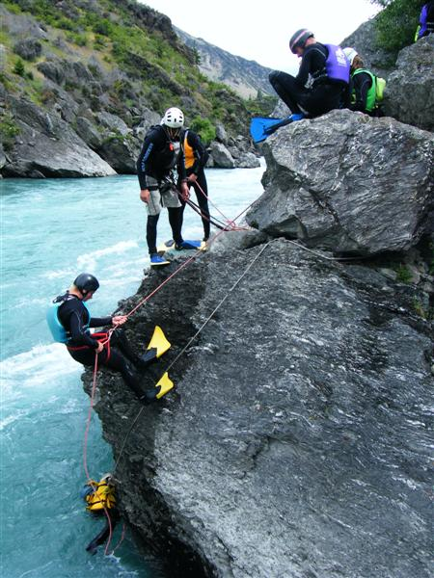
De ICT’er
Let’s do it!

Slide 9
Prince 2 (een veelgebruikte projectmanagementmethode)
Projects In Controlled Environmments
1989 CCTA (the Central Computer and Telecommunications Agency, later OGC (the Office of Government Commerce))
Britse overheid
Een van de meest bekende project methodieken.

Slide 10
Inventarisatie: wat weten jullie al?
Wat is een project?
Wat is een geslaagd project?
Wat is een mislukt project?
Waarom gaat het zo vaak mis?
Notes:
Vragen stel ik aan de studenten.
Antwoorden opschrijven op het bord.
Dat later gebruiken.

Slide 11

Succesvol project
(Waarschijnlijk..)

Slide 12
Kenmerken van een project
Min of meer unieke opdracht
Begin en einddatum
Eindprodukt/Resultaat is gedefinieerd
Organisatiestructuur
Opdrachtgever
De driehoek: geld, tijd en kwaliteit
Notes:
Uniek vs Routine
Eindproduct moet wel helder beschreven zijn: infotainment systeem voor automotive project.
Supporting sheets
Project Management is Balancing …
… and leading

Slide 13



Wat is het projectdoel?
Resultaat / Kwaliteit
Budget
Tijd
Notes:
Supporting sheets
Project Management is Balancing …
… and leading

Slide 14
Wat is Project Management?
Resultaat/
Kwaliteit
Resultaat
Startpunt
B
A
Budget
Tijd
Het Project
Een succesvol project : het leveren van de vereiste functionaliteit en kwaliteit op tijd en binnen budget
Notes:
PM = Risico beheersbaar houden
Studenten nemen risico’s met laat beginnen te leren, niet op college komen e.d.
Iedereen kent dat principe, we zijn allemaal menselijk
Supporting sheets
Project Management is Balancing …
… and leading

Slide 15
Hou je vast
Het Prince2 model

Slide 16
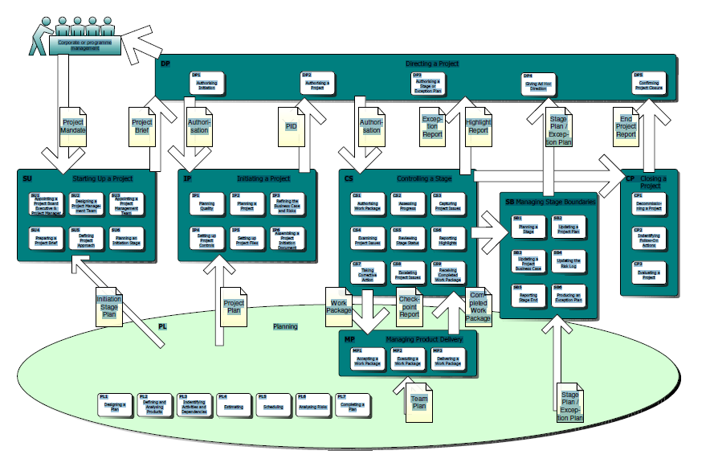

Slide 17
Prince 2 Processen
Project Board
Dirigeren van een project
BC
PID
mandaat
Initiëren van een project
Evaluatie
Start
Opstarten van een project
Beheersen van een fase
Managen van fase- overgangen
Afsluiten van een project
Managen van product-
oplevering
Planning en herplanning
Plannen maken

Slide 18
Prince 2:Projectstructuur
Stuurgroep
Executive, eigenaar van Business Case
Senior User, gebruiker van het product
Senior Supplier, levert mensen en apparatuur
Dirigeren van een project
mandaat
Initiëren van een project
Opstarten van een project
Beheersen van een fase
Managen van fase- overgangen
Afsluiten van een project
Managen van product-
oplevering
Plannen maken
Notes:
Algemeen

Slide 19
Gevaren voor de Project Man.
Iedereen kan een project verpesten
Klant / leverancier / teamlid / PL
Een project kan in iedere fase verpest worden
Mislukking is eenvoudig
Succes niet
Only 16% of all SW projects are successful (in time, in budget)!!!
[Standish Group, The Chaos Report]
Notes:
Standish Group; The CHAOS report (1994)
Is about approx. 175,000 US based projects (> $250 billion)
For large companies only 9% is on-time and on-budget
http://www.standishgroup.com/sample_research/chaos_1994_1.php

Slide 20
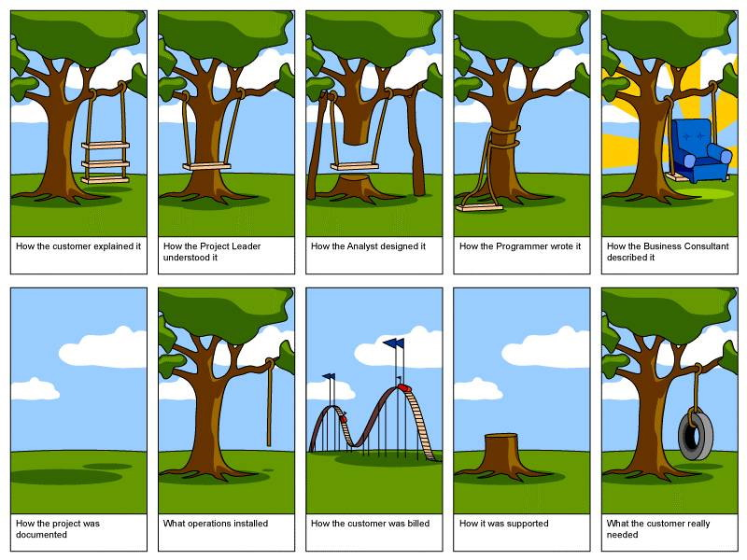
Niet iedereen heeft hetzelfde belang
Communicatie –(krommunicatie) een continu proces tijdens het project
Notes:
De Phaeton heeft een infotainment systeem waarin CD, DVD, telefoon, navigatie, climatcontrol, stoelpositie etc bij elkaar komt.
Ons ICT project om de user interface te maken.

Slide 21
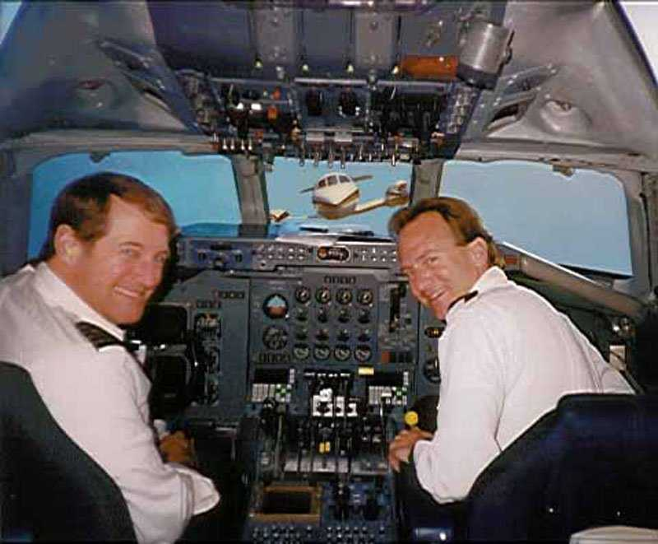
Projectrisico’s

Slide 22
Gevaren voor een project
Gevaar
Onvoldoende (management) vinger aan de pols
Voorkomen van het gevaar
Rapportages afdwingen
Rapportages bespreken
Rapport aanvullen met gewoon zelf vragen naar hoe het gaat

Slide 23
Prince 2: Management by exception
In PID worden controls en toleranties gedefinieerd
Tijdens een fase grijpt stuurgroep alleen in als het project “buiten de lijntje” komt ➔ exception report
Dirigeren van een project
Initiëren van een project
Opstarten van een project
Beheersen van een fase
Managen van fase- overgangen
Afsluiten van een project
Managen van product-
oplevering
Plannen maken

Slide 24
Prince 2: Business Case
Stuurgroep is eigenaar van de Business Case
Heroverweging voor iedere start volgende fase
Projectleider levert input voor deze evaluatie
Dirigeren van een project
Initiëren van een project
Opstarten van een project
Beheersen van een fase
Managen van fase- overgangen
Afsluiten van een project
Managen van product-
oplevering
Plannen maken

Slide 25
Prince 2: Fases (stages)
Per fase concrete producten als resultaat
Per fase een faseplan (detailplanning)
Per fase een evaluatie
Dirigeren van een project
Initiëren van een project
Opstarten van een project
Beheersen van een fase
Managen van fase- overgangen
Afsluiten van een project
Managen van product-
oplevering
Plannen maken

Slide 26
Prince 2: Eerst PBS dan WBS
Definieer eerst je product structuur
Daaruit volgt vanzelf je WBS (1-op-n)
Er wordt niets gedaan zonder concrete output
Dirigeren van een project
Initiëren van een project
Opstarten van een project
Beheersen van een fase
Managen van fase- overgangen
Afsluiten van een project
Managen van product-
oplevering
Plannen maken

Slide 27
Gevaren voor een project
Gevaar
Onvoldoende risico management
Voorkomen van het gevaar
Risico Manager
Risico’s op papier
Risico eigenaren

Slide 28
Prince 2: Risico Management
PL en het team houden continu een risico-log bij
Per risico een classificatie en mitigationplan
Dirigeren van een project
Initiëren van een project
Opstarten van een project
Beheersen van een fase
Managen van fase- overgangen
Afsluiten van een project
Managen van product-
oplevering
Plannen maken

Slide 29
Gevaren voor een project
Gevaar
De planning loslaten in kritieke situaties
Voorkomen van het gevaar
Het hoofd koel houden Wat was het plan, de risico’s,de afspraken, de speelruimte

Slide 30
Gevaren voor een project
Gevaar
Onvoldoende of te optimitische planning
Belangrijke taken niet in de schattingen meenemen
Voorkomen van het gevaar
Project in stukken opdelen
PBS: Product Breakdown,
WBS: Work Breakdown
Schatten in groepssessie
Slack

Slide 31
Prince 2: Documentatie
Dirigeren van een project
BC
BC
A&A
A&A
PID
A&A
P Brief
P Approach
P org
Initiation Plan
A&A
A
A&A
Initiëren van een project
Highlight R
Exception R
End Fase R
Exception Plan
Fase Plan
End Project R
Lessons Learned R
Vervolgacties
mandaat
Opstarten van een project
Beheersen van een fase
Managen van fase- overgangen
Afsluiten van een project
Workpackages
Checkpoint R
Workpackage
Quality Log
Initiation Plan
A = advies
A&A = advies & autorisatie
R = report
Managen van product-
oplevering
Project Plan
Faseplan
Exception Plan
Team Plan
Plannen maken

Slide 32

Detailering in Prince
Voorbeeld: Initiating project (IP)
IP1: Planning Quality
IP2: Planning a project
IP3: Refining the Buseinss Case & risks
IP4: Setting Up Project Controls
IP5: Setting Up Project Files
IP6: Assembling a PID
Zo diep gaan we nu niet.
Wil je de foundation certificering?
Dan moet je de stappen in detail kennen.

Slide 33
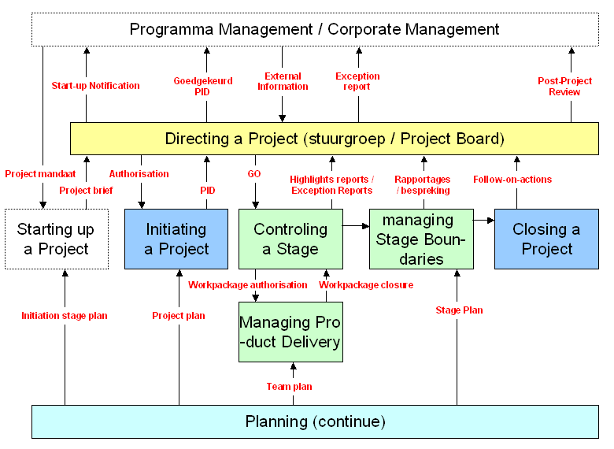

Slide 34
Wat is Prince 2?
Niet:
Projectfaseringsmethode
Ontwikkelmethode
Wel:
Project beheersings methode
Documentatie standaard
Gemeenschappelijke begrippen
Best Practices

Slide 35
Kenmerken van Prince2
Organisatie
Fases
Business case
Management by exception
Realistische schattingen
Risico management
Documentatie: PID, stageplan, exception report…

Slide 36
De leerdoelen
De principes, technieken en kernbegrippen van projectmanagement kennen;
Een gangbare standaard voor projectmanagement praktisch kunnen toepassen;
Een projectorganisatie kunnen opzetten (structuur, rolverdeling, taken);
Processen inrichten voor de beoordeling van de kwaliteit van de projectresultaten;
Op basis van een analyse van behoeften een product breakdown kunnen maken;
Vanuit de gespecificeerde producten een taakstructuur kunnen ontwikkelen;
Binnen de randvoorwaarden tijd, geld en organisatie een nauwkeurige werkplanning kunnen maken.
De voortgang ten opzichte van de planning kunnen bewaken en verantwoorden en te allen tijde de status van het rapport kunnen aangeven;
Binnen de randvoorwaarden (tijd, budget, functionaliteit) resultaatgericht kunnen (bij)sturen.

Slide 37
De student kan de volgende termen uitleggen en correct gebruiken in een mondelinge en schriftelijke rapportage:
• Projectdoel
• Beperkingen
• Uitsluitingen
• Risico’s
• Projectbereik
• Projectachtergrond
• Aannames
• Project aanpak
• Projectfase
• Detailplanning
• Kosten
• Doorlooptijd
• Planning
• Schatting
• Budget
• Mijlpaal, milestone
•
• Planned value
• Earned value
• Milestone Trend Analyse
• Highlight report
• Exception report
• Duivelsdriehoek
• Stuurgroep, Project Board
• Senior User
• Senior Supplier
• Project Executive
• Projectteam
• Projectleider
• Product Breakdown Structure
• Work Breakdown Structure
• manuren
• manjaar
3 lessen – afsluiting met een toets

Slide 38
PID Een voorbeeld
1 Inleiding 5
1.1 Doel van dit document 5
1.2 Opbouw van dit document 5
2 Achtergrond 6
3 Projectdefinitie 7
3.1 Projectdoelstellingen 7
3.2 Gekozen oplossing of aanpak 7
3.3 Scope van het project 7
3.4 Producten c.q. eindresultaat 7
3.5 Uitsluitingen 7
3.6 Beperkingen 7
3.7 Afhankelijkheden 7
3.8 Randvoorwaarden 8
3.9 Aannames 8
4 Projectorganisatiestructuur 9
4.1 Opdrachtgever 9
4.2 Seniorgebruiker 9
4.3 Seniorleverancier 9
4.4 Projectborging 10
4.5 Projectmanager 10
4.6 Projectsupport 10
4.7 Teammanager A 10
4.8 Teammanager B 10
5 Projectbeheersing 11
5.1 Rapportage 11
5.2 Voortgangsbewaking 11
5.3 Toleranties 12
5.4 Risicomanagement 12
5.5 Issuemanagement 12
5.6 Afwijking- en escalatieprocedure 12
Bijlage A: Communicatieplan 13
Bijlage B: Projectkwaliteitsplan 14
Bijlage B1: Configuratiemanagementplan 14
Bijlage C: Initiële Business Case 15
Bijlage D: Initieel Projectplan 16
Bijlage E: Initieel Risicologboek 17
Zie ook het boekje
De kleine prins

Slide 39
Prince 2: Documentatie
Url..
Dirigeren van een project
BC
BC
A&A
A&A
PID
A&A
P Brief
P Approach
P org
Initiation Plan
A&A
A
A&A
Initiëren van een project
Highlight R
Exception R
End Fase R
Exception Plan
Fase Plan
End Project R
Lessons Learned R
Vervolgacties
mandaat
Opstarten van een project
Beheersen van een fase
Managen van fase- overgangen
Afsluiten van een project
Workpackages
Checkpoint R
Workpackage
Quality Log
Initiation Plan
A = advies
A&A = advies & autorisatie
R = report
Managen van product-
oplevering
Project Plan
Faseplan
Exception Plan
Team Plan
Plannen maken

Slide 40

Voorbeelden/vragen/verdieping?

